Slide 1

Software Development no Mundo e na Europa
O mercado de trabalho

Slide 2
Objetivo
Estudar a popularidade da área, em geral.
01
Estudar a popularidade de certas cidades europeias e mundiais.
02
Estudar a popularidade nos países disponíveis para Erasmus no LEICE.
03

Slide 3
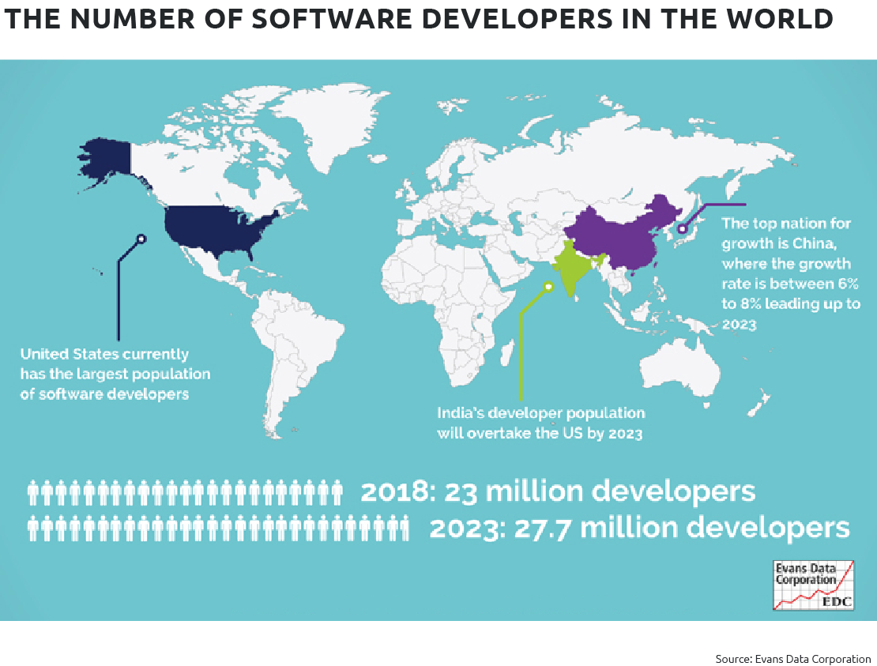
No Mundo:

Slide 4
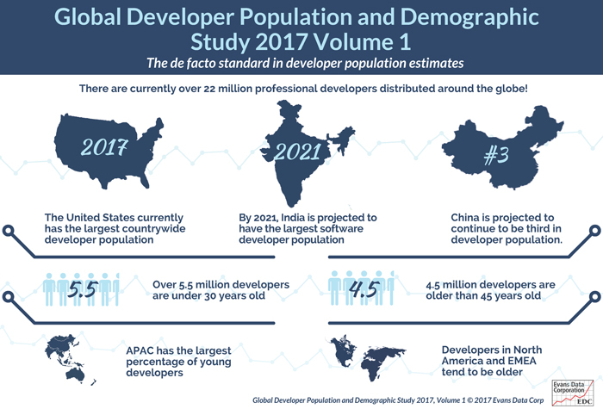
No Mundo:

Slide 5
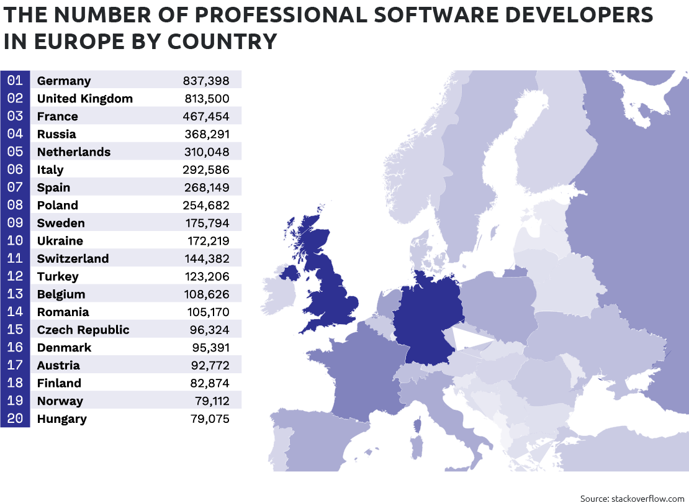
Na Europa:

Slide 6
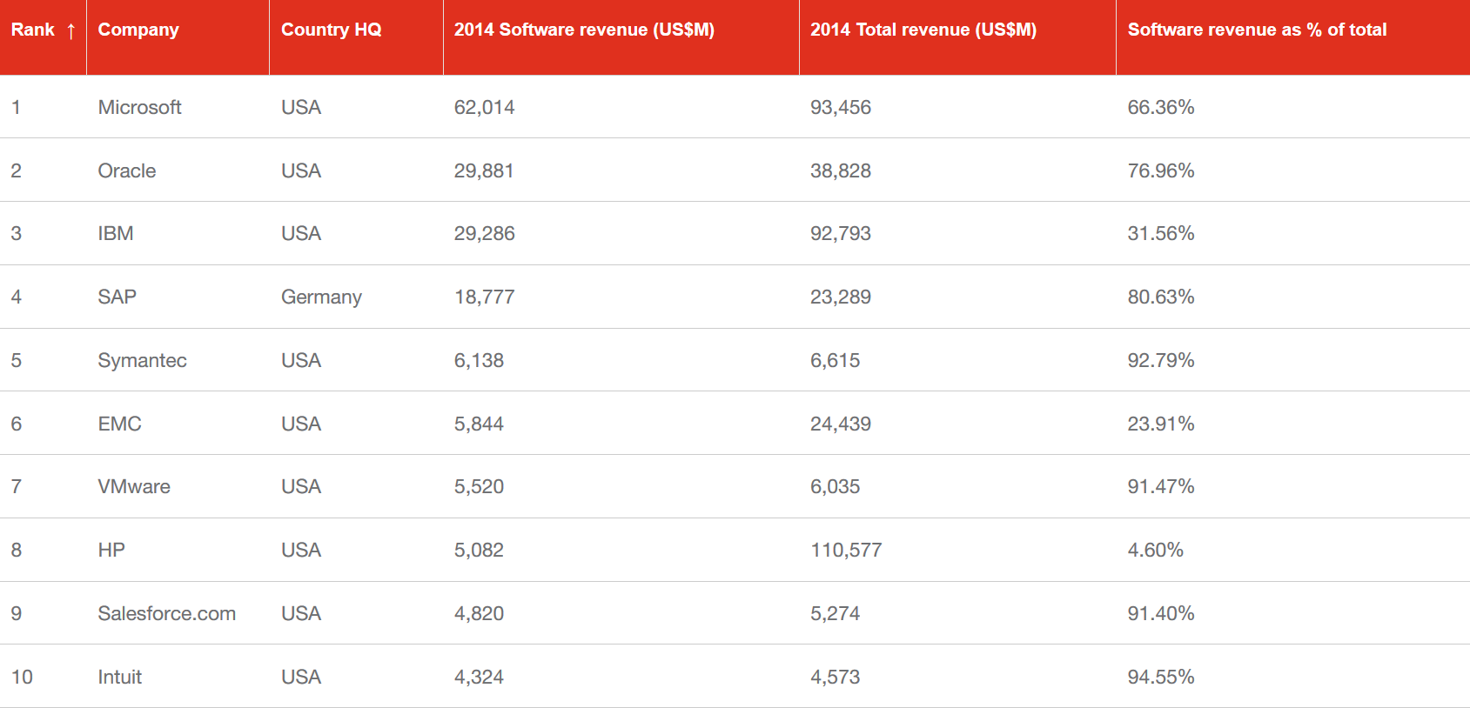
Empresas Europeias
Apesar do mercado ser dominado pelos EUA, algumas das maiores empresas de desenvolvimento de software encontram-se na Europa.

Slide 7
Empresas Europeias

Slide 8
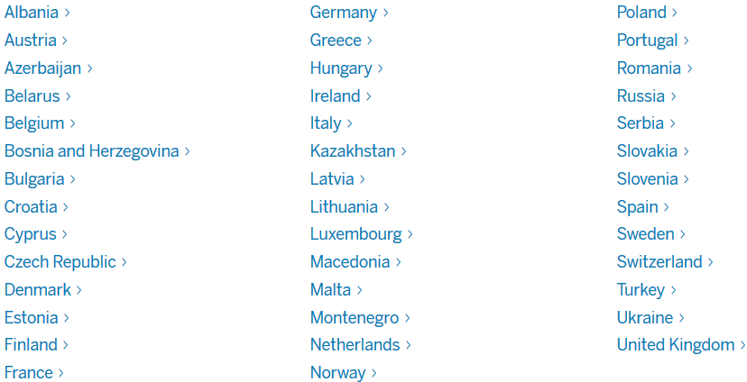
SAP Software Engineering

Slide 9
Fatores Relevantes
Oferta
Salários
Custo de Vida
Cultura
Preferência Pessoal

Slide 10
Oferta

Slide 11

Oferta
A área de desenvolvimento de software tem crescido exponencialmente.
Há muita oferta disponível, embora também hajam cada vez mais programadores a trabalhar na área.

Slide 12

Oferta
“In 2014, the European Commission warned that by the year 2020, Europe will be up to 900.000 coders short. Later, the German consultancy firm Empirica adjusted the figure down to 500.000.”

Slide 13
Oferta
Amesterdão – “tech startups consist of about 70% foreigners (mainly from Brazil, France, Turkey, Ukraine and India).”
Helsínquia – “Finland currently lacks over 7.000 software developers (most in the capital). The need is estimated to grow to 15.000 unfilled positions in 2020.”
Copenhaga – “the Danish government estimates that by 2030, Denmark will be 19.000 IT & electronics specialists short, most of them in Copenhagen.”

Slide 14
Oferta
Munique – “there is a serious shortage of IT professionals, a problem that manifests itself in almost all regions of Germany. In Munich and Cologne, the problem is most crucial.”
Milão – “in Italy, more than 30.000 of all vacancies for software developers and analysts were unfilled in 2016, with Milan accounting for 20%+.”
Singapura – “42.000 IT professionals will be needed over next 3 years.” (2018-2021)

Slide 15
Salários

Slide 16
Salários
Os salários são, obviamente, um fator a considerar na escolha do local de trabalho.
Variam bastante por todo o mundo, sendo, regra geral, mais altos nos EUA.

Slide 17
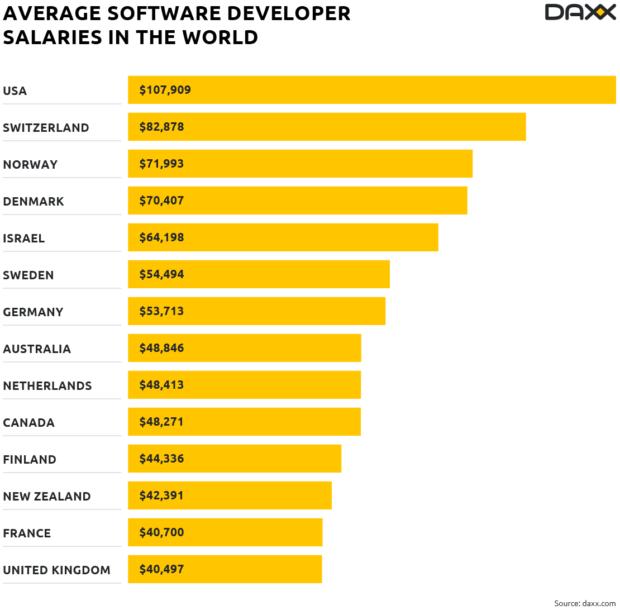

Slide 18
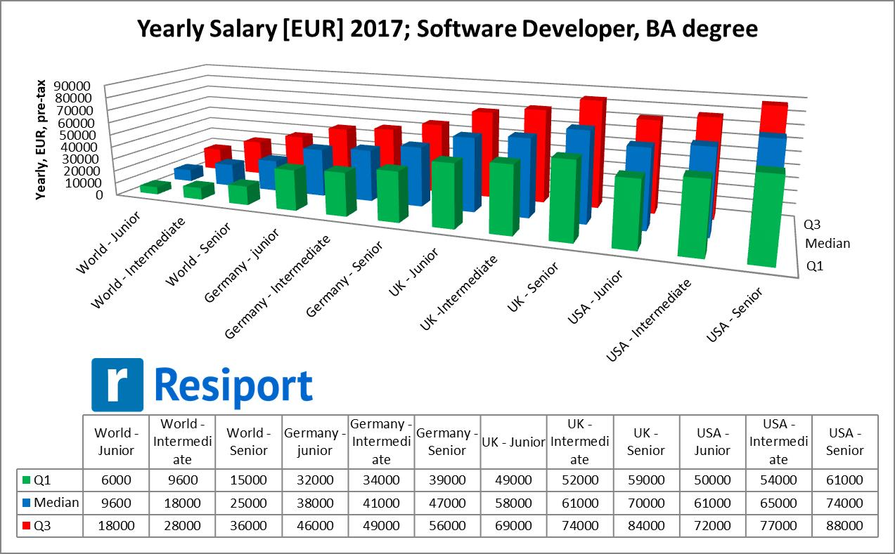

Slide 19
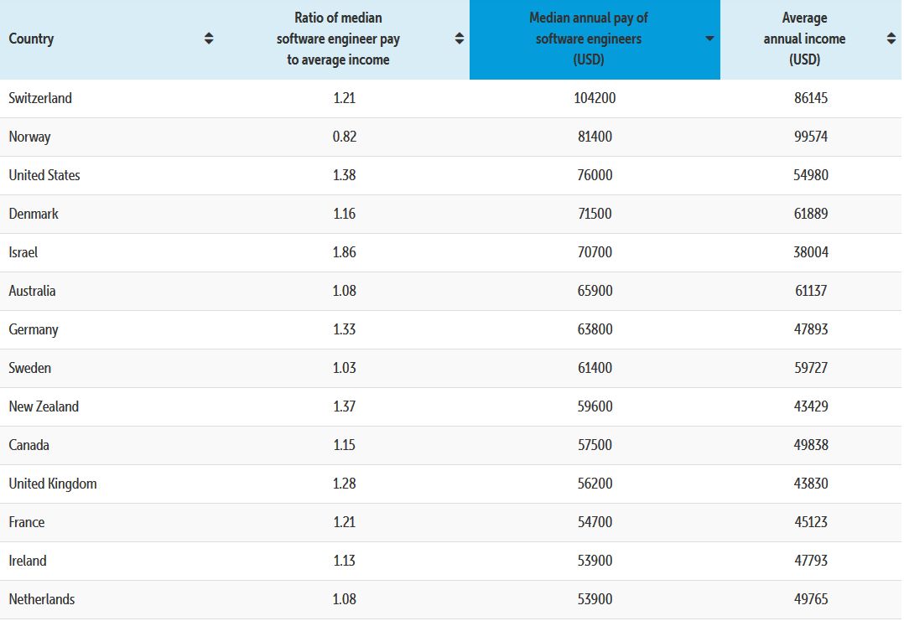

Slide 20
Custo de Vida

Slide 21
Custo de Vida
Ter uma ideia dos salários da área em cada país é útil, mas…
Não nos podemos esquecer de considerar o valor do custo de vida de cada lugar.

Slide 22
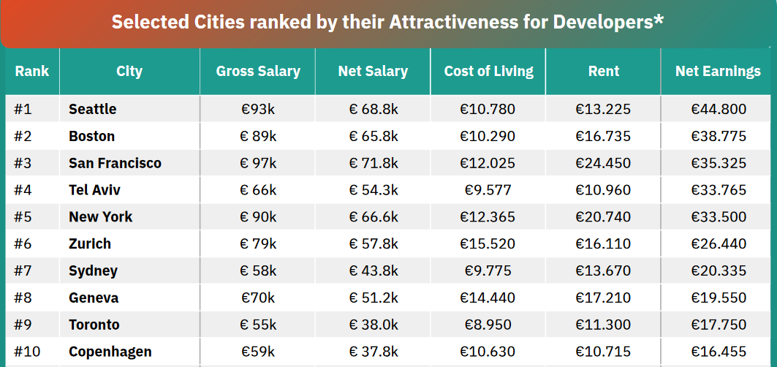
Custo de Vida

Slide 23
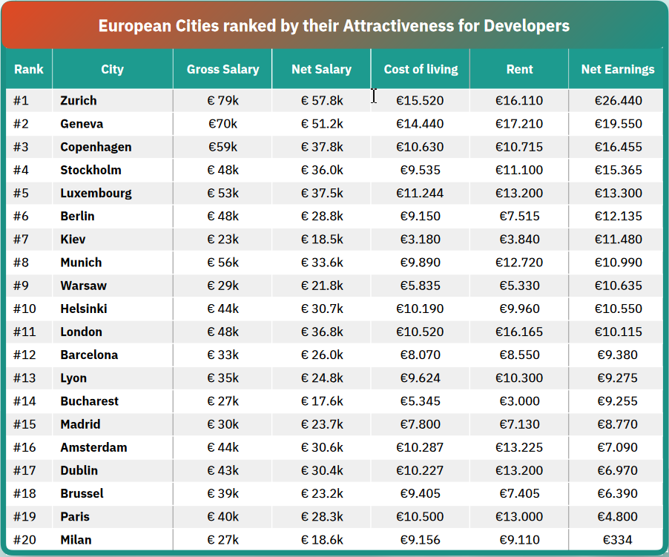
Custo de Vida

Slide 24
Cultura

Slide 25

Cultura
Deve-se sempre ter em conta a cultura do local que estamos a considerar.
A língua, por exemplo, pode ser uma barreira a considerar, embora, nesta área, o inglês seja muito dominante.

Slide 26
Preferência Pessoal

Slide 27
Preferência Pessoal
Por fim, preferência pessoal é, claramente, um grande fator na escolha do país/cidade/empresa onde trabalhar.
Quanto mais experiência de trabalho tivermos, mais específicos seremos na procura de trabalho, atendendo mais e mais às condições oferecidas.
Horários flexíveis, layout do local de trabalho, maneira de trabalhar, software usado são importantes fatores a considerar, e são preferências de cada pessoa.

Slide 28

Preferência Pessoal

Slide 29
Outros fatores?

Slide 30
SAP Software Engineering

Slide 31




SAP Austria Vienna

Slide 32
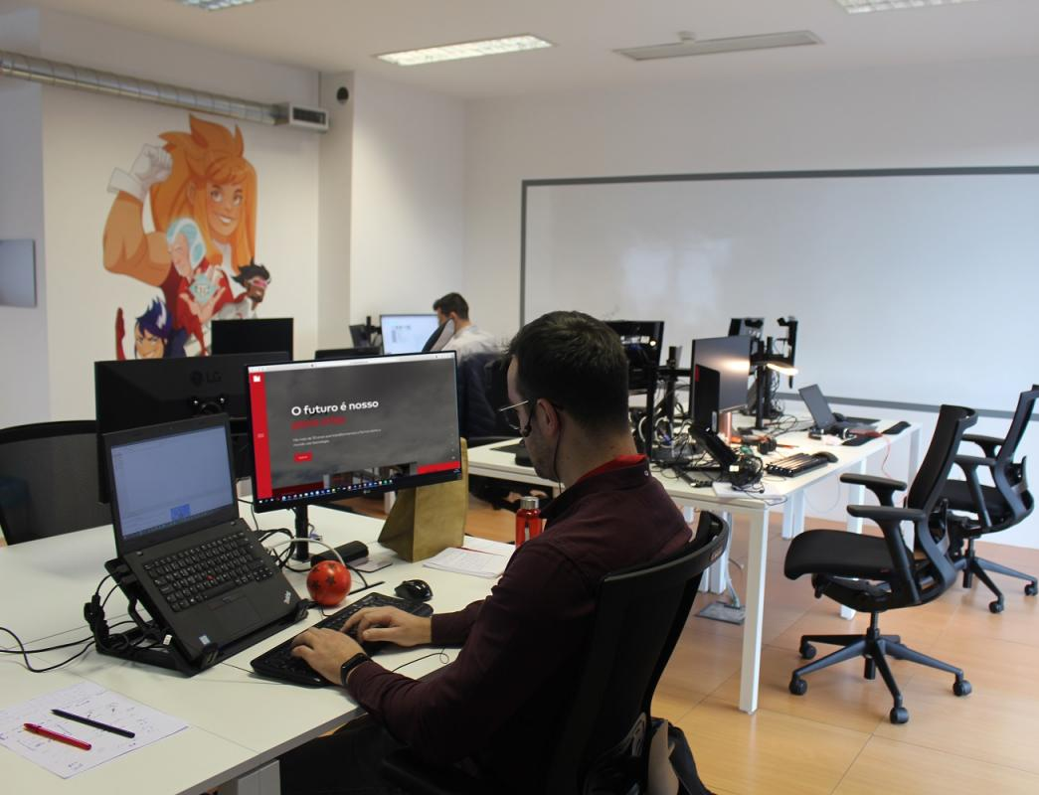


Slide 33
Conclusão
A área de Desenvolvimento de Software, assim como muitas outras áreas relacionadas à Informática, é e será uma área em crescimento na Europa e no Mundo.
Apesar do centro mundial da área ser nos EUA, a Europa apresenta grandes e promissoras empresas.
Existem muitas opções/escolhas disponíveis, e cabe a cada um escolher o que prefere, perante as ofertas existentes.

Slide 34
Bibliografia
quora.com
luxinnovation.lu
daxx.com
devrelate.com
reddit.com
resiport.com
criticalsoftware.com
wikipedia.org
sap.com
pwc.com
bloomberg.com

